Slide 1
HEMOPATHIE MALIGNES D’ORIGINE PROFESSIONNELLE
PR KOFFI GUSTAVE
PR TITULAIRE D’HEMATOLOGIE CLINIQUE

Slide 2
Introduction
4 à 8% des cancers sont d’origine professionnelle
  Variable (type de cancer)
  Prévention possible
Sites très variés
Sous diagnostic des étiologies professionnelles
Nombreux cancérogènes professionnels déjà identifiés

Slide 3
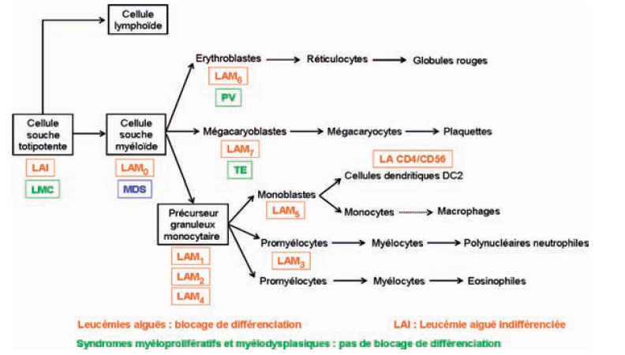
Principales Hémopathies Malignes

Slide 4
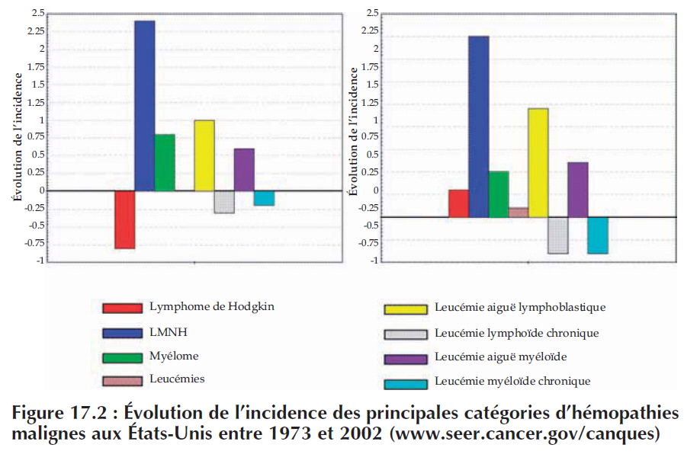
INCIDENCES

Slide 5
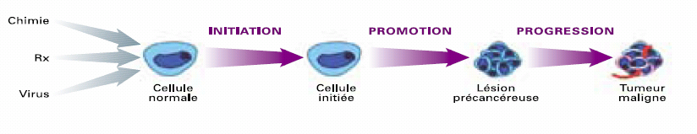
Le développement d’une cellule cancéreuse : plusieurs facteurs et plusieurs étapes qui peuvent durer 40 ans
Cancérogènes
et substances
génotoxiques
Plusieurs
altérations
nécessaires
(âge et prédispositions)
Facteurs de
prolifération
Rôle de
p53
Elimination
Métabolisme
Effets
réversibles,
autorégulation,
mort cellulaire
Source : Afsset – Pathologies « Cancer et Environnement »

Slide 6
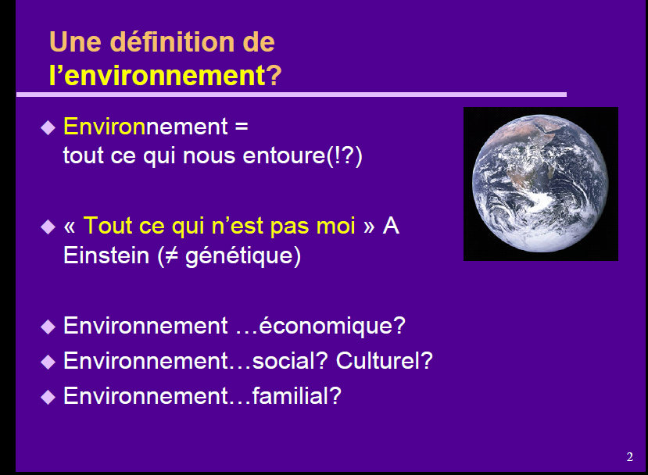
Environnement Et Cancer

Slide 7
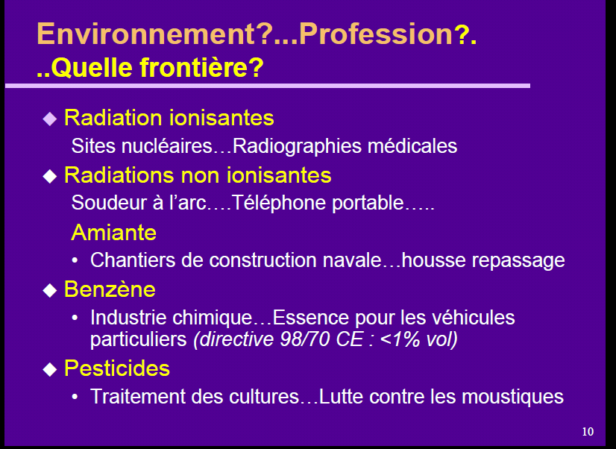

Slide 8
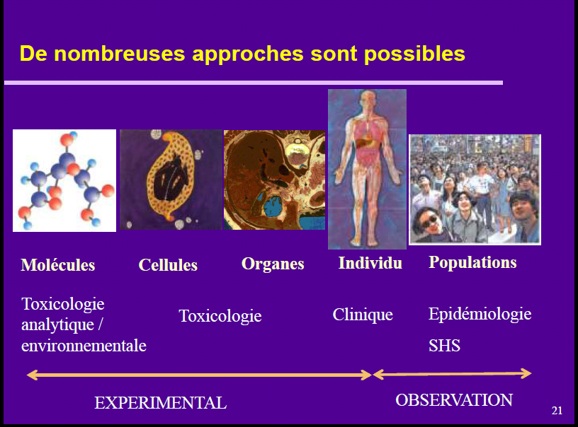

Slide 9
LIEN DE CAUSALITE HEMOPATHIES MALIGNES ET EXPOSITIONS PROFESSIONNEL

Slide 10
Type d ’enquête

Slide 11
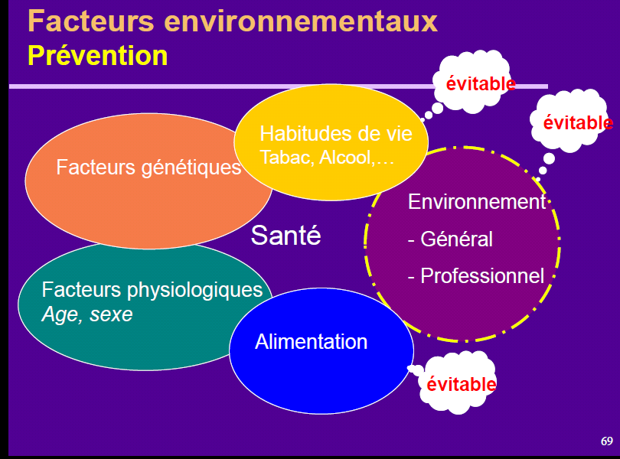

Slide 12
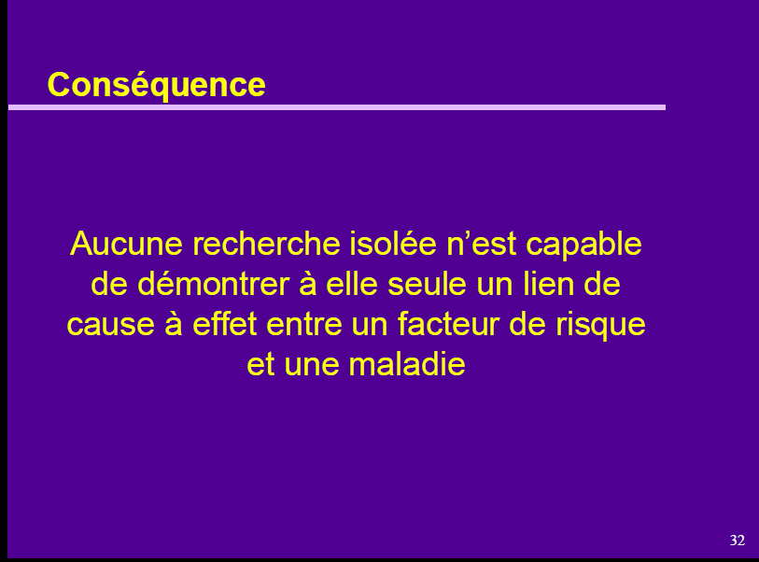

Slide 13
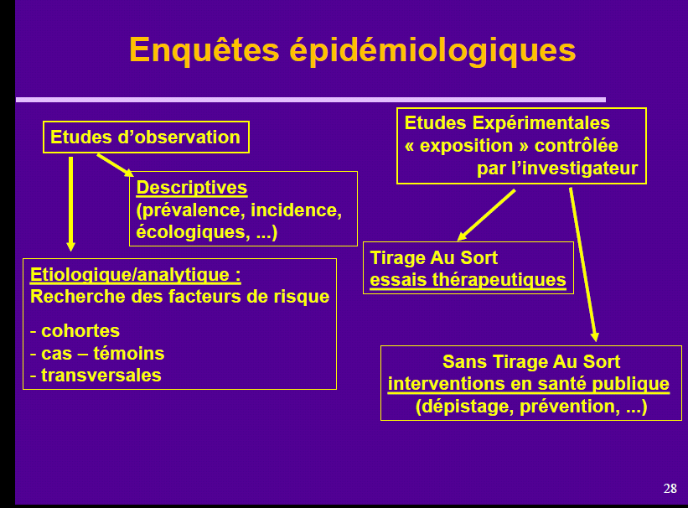

Slide 14
RADIATIONS IONISANTES

Slide 15
Radiations ionisantes et Leucémies
Lien de causalité confirmé
Hiroshima et /Nagasaki (Folley et coll., 1952).
Relation dose effet et étalement dans le temps.
Notes:
L’estimation du risque de leucemie associe a une exposition aux rayonnements
ionisants necessite le calcul de la dose delivree a la moelle osseuse.
Selon le type d’exposition (externe, ou interne), l’estimation des doses peut
etre entachee d’incertitudes plus ou moins importantes. Les coefficients de
dose peuvent etre recherches dans les documents produits par l’Environmental
Protection Agency et l’International Commission for Radiation Protection
(Eckerman et Ryman, 1993 ; ICRP, 1999). La leucemie a ete le premier cancer a etre associe a l’exposition externe aux
rayonnements ionisants dans la cohorte des survivants de Hiroshima et
Nagasaki (Folley et coll., 1952). De nombreuses autres etudes ont par la
suite confirme une augmentation du risque de leucemie avec l’exposition
aux rayonnements ionisants, pour l’ensemble des leucemies a l’exclusion des
leucemies lymphoides chroniques (LLC) (Ron, 1998 ; Unscear, 2000) et les
leucemies de type T de l’adulte (Preston et coll., 1994).

Slide 16
Radiations Ionisantes Et Autres Hémopathies Malignes
Lymphomes non-hodgkiniens
Non démontré (Unscear, 2000) non pour incidence; oui pour mortalité
Lymphome de Hodgkin pas d’association
(Unscear, 2000).
Myélome multiple risque insuffisant
Notes:
avait conclu a l’absence d’elements suffisants pour demontrer l’existence
d’une association entre l’exposition aux rayonnements ionisants et les LNH.
Les etudes publiees depuis ne conduisent pas a modifier ce constat.

Slide 17
BENZENE ET SOLVANTS ORGANIQUES

Slide 18
Méthodologie
Relation de causalité entre un carcinogène et un cancer
    Publication de cas isolés dits cas « princeps » avec une description précise
      de la maladie
      de l’exposition à l’agent suspect
      de la chronologie
      d’arguments expérimentaux
    Publications de cas identiques par des auteurs indépendants
    Etudes de cohortes
      populations à risque
    Etudes épidémiologiques cas-témoins
      cohortes de malades

Slide 19
Méthodologie
  Les Biais
    L’évaluation du risque professionnel d’hémopathies lié aux expositions au benzène varie selon:
      les auteurs,
      les méthodologies utilisées,
      le type d’exposition
        taux de benzène, durée de l’exposition
        association avec d’autres solvants
      les entités clinico-pathologiques étudiées
    l’objectivité des auteurs
      de leur indépendance par rapport aux firmes pétrolières.
        le lien financier avec les firmes industrielles
        les associations de patients

Slide 20
Méthodologie
Observatoires Epidémiologiques indépendants et internationaux
  International Agency for Research on Cancer (IARC),
  National Cancer Institut (NCI),
  Chinese Academy of Preventive Medicine (CAPM)
  National Institut of Occupational Safety and Health (NIOSH).

Slide 21
Liens pathogéniques
mécanisme de la toxicité
  Toxicité directe sur la moelle osseuse
    radicaux libres / phagocytose / PGE2 => pancytopénies
  La transformation maligne
  => un continuum pathologique
  - pancytopénies réversibles du benzène sur l’hématopoïèse,
  - aplasies irréversibles
  - myélodysplasies
  - LA
  Déficit immunitaire

Slide 22
Liens pathogéniques
Les effets géno-toxiques des métabolites du Benzène sur
    Les animaux
    les progéniteurs (CD34)
    Les cellules endothéliales
    Les lymphocytes périphériques des patients exposés au benzène
  Les anomalies cytogénétiques:
    Eastmond et al, 1994,
    Rithidech et al 1999,
    Fabiani et al 2001,
    Chen et al 2004,
    Zhang et al 2005
Whysner et al, 2004

Slide 23
Effet génotoxique du Benzène
Anomalies chromosomique récurrentes:
  atteintes du Chromosome 5 et du 7
    les chromosomes 2, 4, 7 (Dean et al, 1985),
    une monosomie 7 (Johansson et al, 1991),
    une trisomie 8 (Zhang et al, 1998 et Smith et al, 1998),
    Une translocation t(8,21)
  des translocations avec le 11q23 ( géne MLL)
Ces anomalies chromosomiques
  présentes dans les cellules malignes
  dans les lymphocytes des sujets exposés sans
  hémopathies
  possiblement transmissibles

Slide 24
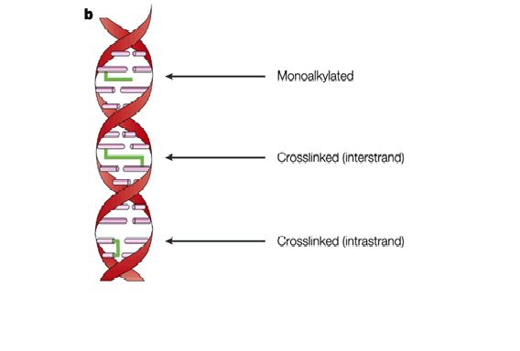
Rationnel fondamental
Action de type alkylant
  Anomalies du 5 et du 7:
  délétion de gènes protecteurs
      de tumeur
  activation de proto-oncogènes,
  dysrégulation des voies de la
    prolifération,
    différenciation
    apoptose

Slide 25
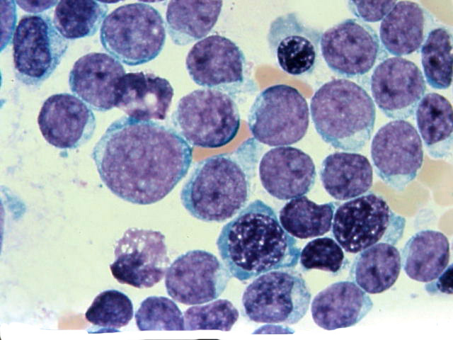
Benzène et Leucémies aigués
Définition:
  Prolifération clonale maligne de cellules souches médullaires indifférenciées.
Diagnostic biologique :
  NFS :
    Pancytopénie
    Prolifération blastique
  Myélogramme :
    > 20 % de blastes

Slide 26
Conclusion Benzène et Leucémie aigués
  lien de causalité direct entre le benzène et leucémie aiguë
Il est donc recommandé :
  de maintenir cette pathologie dans le tableau professionnel n°4
Consensus:
  Leucémies aiguës myéloblastique et lympoblastique (sous réserve d’une durée d’exposition de 6 mois) à l’exclusion des leucémies aiguës avec des antécédents d’hémopathie.

Slide 27
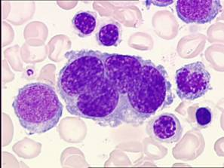
Benzène et Myélodysplasies
Les myélodysplasies
  Lien de causalité avec le benzène :
    Cohortes fortement exposées :
      Travis 1994, Savitz 1997, Snyder 1994
    Effet-dose décrit par :
      mélangé aux LAM : Wong 1995.
      individualisé comme SMD :
        Guenel 2002, Rinsky 2002, Collins 2004
        Yin 1996 :
        excès de SMD avec un OR à 4,1, soit :
        < 10 ppm : OR 3,2
        10-24 ppm : OR 5,1
        > 25 ppm : OR 7,1
laboratoire d ’hématologie CHU Limogese

Slide 28
En conclusion :
  lien de causalité direct entre le benzène et myélodysplasie
Il est donc recommandé :
  de maintenir cette pathologie dans le tableau professionnel n°4
  de modifier la terminologie:
    les « affections dysplasiques »
      (anémies ; leuco-neutropénies ; thrombopénies)
    les « hypercytoses d’origine myélodysplasiques »,
    par « les syndromes myélodysplasiques ».
  => Proposition retenue: OUI et on ajoute (Anémie réfractaire, Anémie réfractaire par excès de blastes, Syndrome 5q-, leucémie myélomonocytaire chronique)

Slide 29
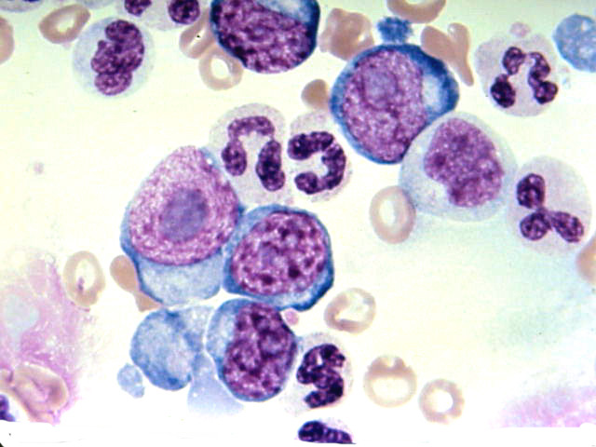
Benzène et LMC
méta-analyse Schnatter en 2005
    Non significatif sur 4/5 études de cohorte
    Significatif pour
      1/5 études de cohorte
      Études de cohortes nichées
      Épidémiologie des LMC

Slide 30
En conclusion :
  lien de causalité direct entre le benzène et LMC
Il est donc recommandé :
  de maintenir cette pathologie dans le tableau professionnel n°4 sous forme de syndrome myéloprolifératif
Recommandations aux médecins du travail
  d’identifier les syndromes myéloprolifératifs déclarés selon la classification internationale :
    maladie de Vaquez, LMC, thrombocytémie essentielle, splénomégalie myéloïde.

Slide 31
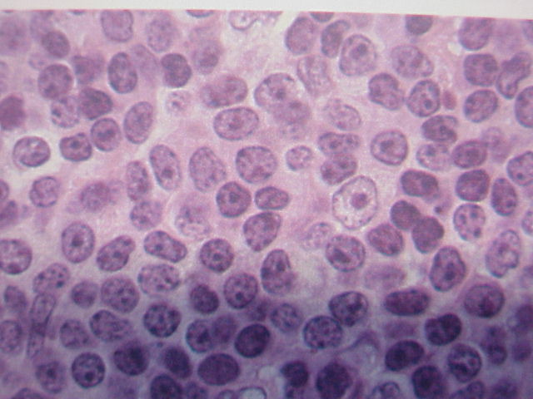
Benzène Et Lymphome discutée++++

Slide 32

Benzène Et Lymphome
Lien de causalité
  Études de cohortes de sujets exposés au benzène
  environnemental:
  un excès de lymphomes
    routiers par Balarajan et al, 1983,
    policiers motorisés Romains par Forastiere et al, 1994,
    mécaniciens automobiles aux USA par Hunting et al, 1995.

Slide 33
Benzène Et Lymphome
Lien de causalité
  Etudes de cohorte de travailleurs exposés
  => Etudes de cohorte => Pas d’excès de lymphomes
    Série anglaise ( Sorahan T, OEM, 2005)
      1968-2002: étude de la SMR ( certificat de décès)
        68 Cancers de cause indéterminée: SMR 140
        « under-ascertainement of up to 51% »(46/91 entre 68-74)
        Pas d’info sur le niveau d’exposition au benzéne
        « qqs heures /semaine »
        Pas d’analyse par période de latence

Slide 34
Benzène Et Lymphome
Lien de causalité
  Etudes de cohorte de travailleurs exposés
  => pas d’ excès de lymphomes
    Etudes des pétroliers Raabe et al en 1998, Wong …
    Série australienne ( Glass DC, Epidemiology, 2003)
      1981-93: étude cas-contrôle nichée
        Biais inverses:
        - travailleurs non exposés ds l’industrie pétrolière
        - tagagisme
        Indépendance des auteurs: Australian Institut of Petroleum

Slide 35
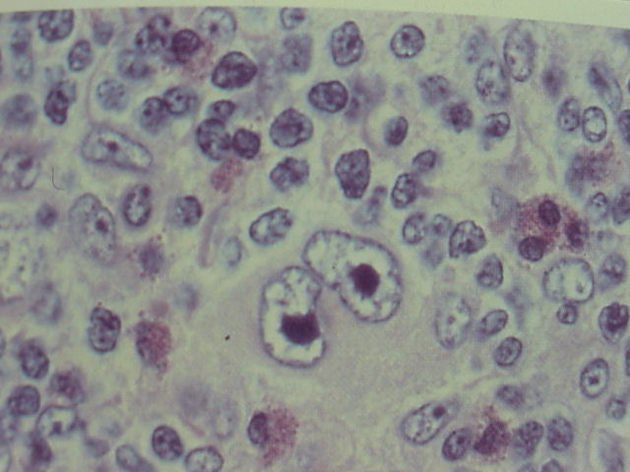
Benzène Et Lymphome
  pas de lien de causalité direct entre le benzène et la
  maladie de Hodgkin
Il est donc recommandé :
  de ne pas inscrire cette pathologie dans le tableau
  professionnel n°4

Slide 36
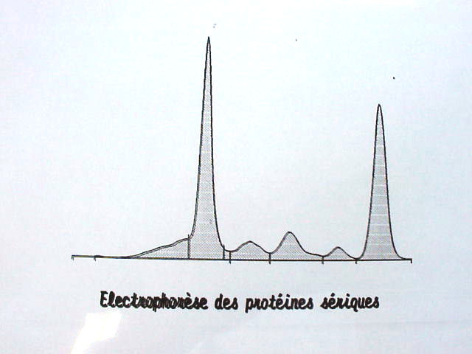
Benzène et Myélome
En conclusion :
  données conflictuelles sur le lien de causalité direct
Il est donc recommandé :
  D’effectuer des études épidémiologiques sur des suivis de cohortes de patients menées par des investigateurs indépendants
  Etudes attendues de façon urgente pour trancher.

Slide 37
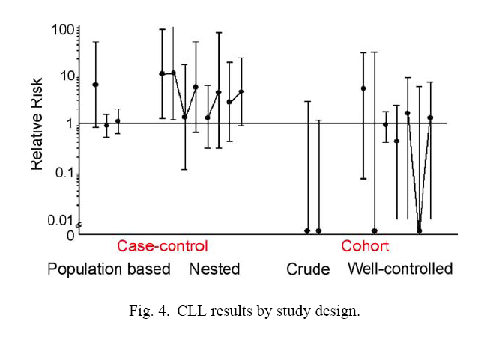
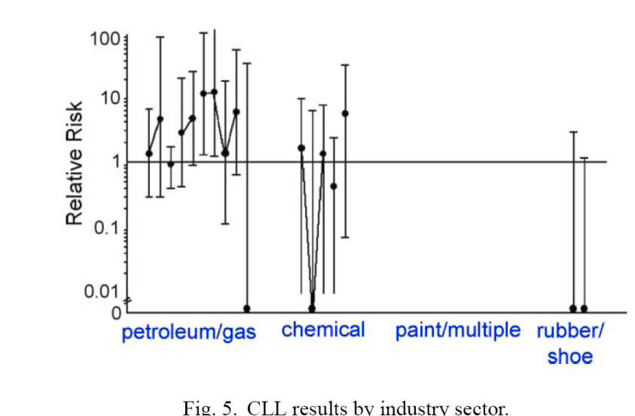
Benzène et Leucémie Lymphoïde chronique
méta-analyse Schnatter en 2005
    Non significatif
      Pour les populations soumis à des expositions élevées alors que le risque semble significatif pour des expositions faibles (Glass et al en 2003 et Guenel et al en 2002)
    Significatif pour
      Études de cohortes nichées
      avec une effet dose pour au moins deux des trois études.

Slide 38
En conclusion :
  lien de causalité direct entre le benzène et LLC, mais niveau de preuve discuté
pas de recommandation
  Pour inscrire cette pathologie dans le tableau professionnel n°4
  Ouvert à la discussion
Recommandations aux professionnels de santé
  D’effectuer des études épidémiologiques prospectives
    sur les cohortes à risque en individualisant les LLC des autres leucémies
    Sur les cohortes de patients atteints de LLC

Slide 39
Benzène et hémopathies conclusion
Indiscutable relation de toxicité et de leucémogénèse
  Législation: « Sont considérés comme exposés au benzène les postes de travail où la concentration moyenne dans l'air des vapeurs excède 1 ppm (3,2 mg/m3) »
Déclarer les cas suspects
  variétés précises d’hémopathies et faire une analyse +++
Poursuivre les études épidémiologiques indépendantes:
  Méthodologie rigoureuse
  pour des doses expositions plus faibles de benzène
  Les hémopathies lymphoides

Slide 40
Agriculture et exposition aux pesticides
NCI liens démontrés entres secteurs agropastorales et pathologies lymphoprolifératives
  LMNH
  LLC
  Myélomes Multiples
  (Blair et coll., 1985 ; Pearce et Reif, 1990)
Le NCI a mis en place 3 études cas-témoins dans des états ruraux des Etats-Unis, qui ont également mis en évidence l’association
(Hoar et coll., 1986 ; Zahm et coll., 1990).

Slide 41
Facteurs Infectieux Viraux
HVC ET LYMPHOME INDOLENT
HVB ET LBDGC
HIV ET LYMPHOMES
HTLV1 ET LYMPHOME LEUCEMIQUE T DE L’ADULTE

Slide 42
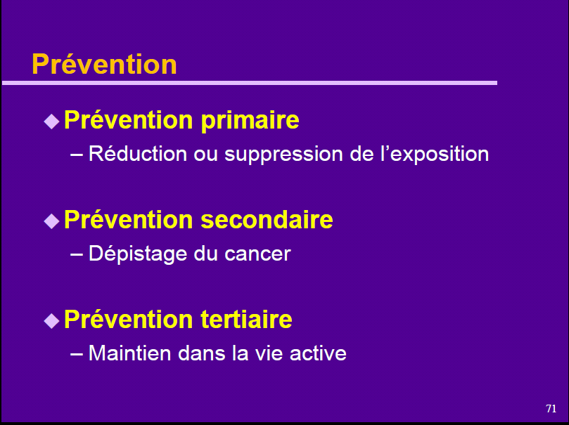

Slide 43
